Slide 1
Отварная рыба
В виде рулета

Slide 2
1. Подготавливаем продукты

Slide 3
2. Делаем надрез у хребта.

Slide 4
3. Пластуем рыбу.

Slide 5
4. Отделяем филе от кожи

Slide 6
5. Удаляем у филе кости.

Slide 7
6. Филе рыбы измельчаем на мясорубке.

Slide 8
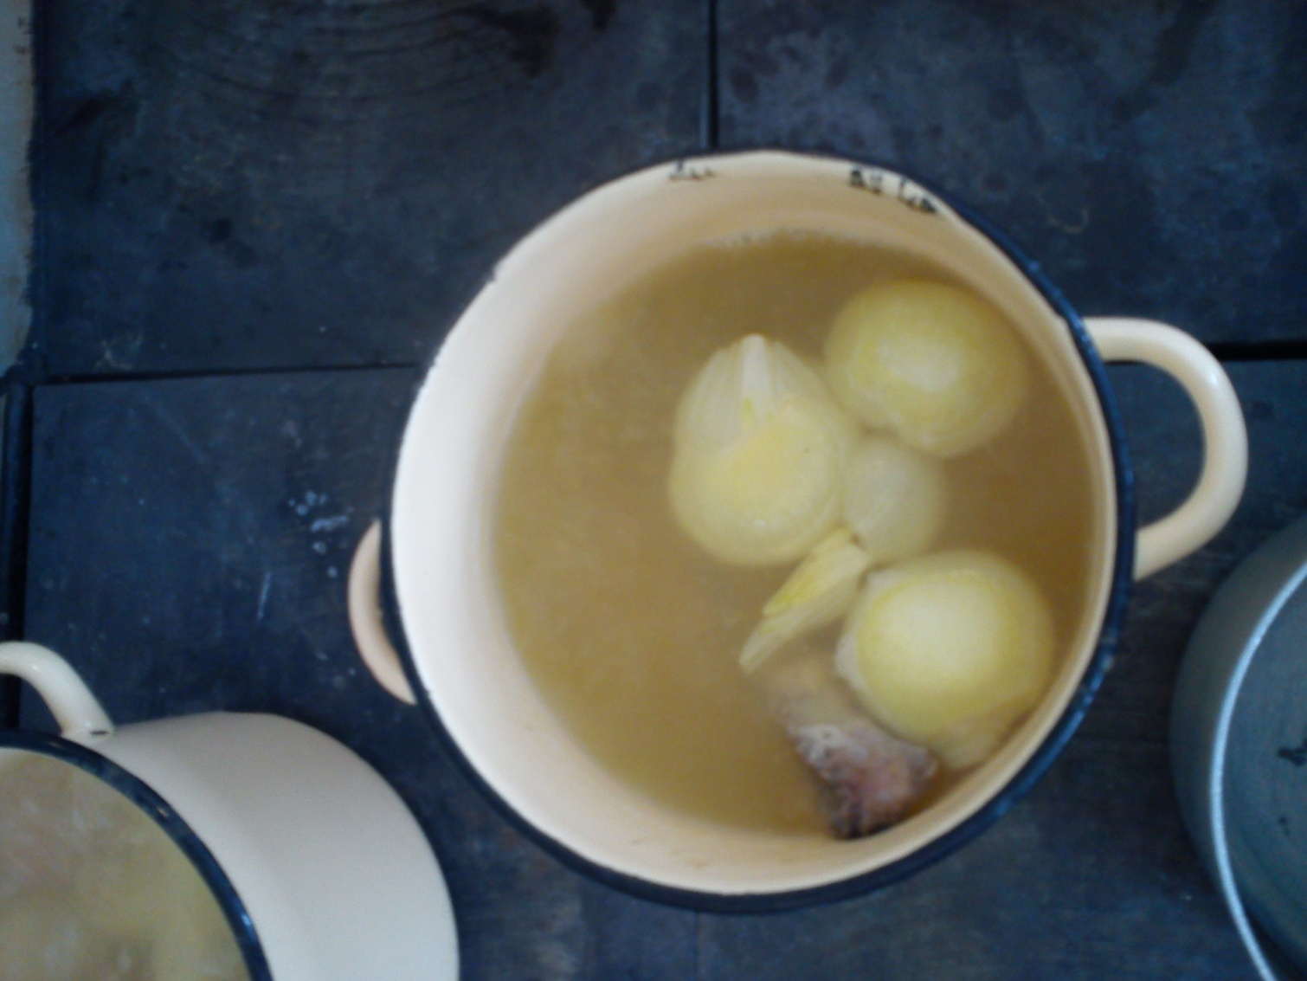
7. Варим бульон.

Slide 9
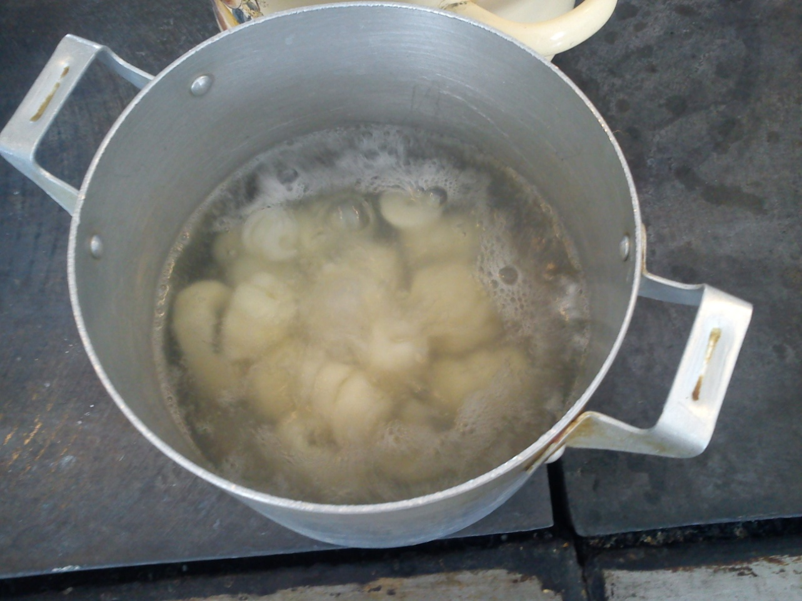
8. Подготовленный картофель, для гарнира отвариваем.

Slide 10
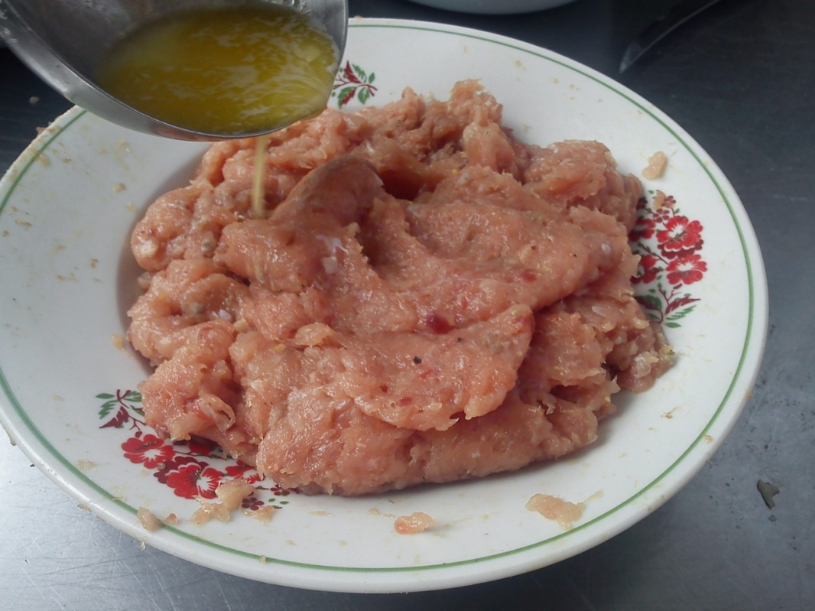
9. В измельченную массу добавляем специй и немного растопленого сливочного масла.

Slide 11
10. Полученную массу насыщаем кислородом.

Slide 12
11. Выкладываем массу в виде прямоугольника, на пищевую пленку.

Slide 13
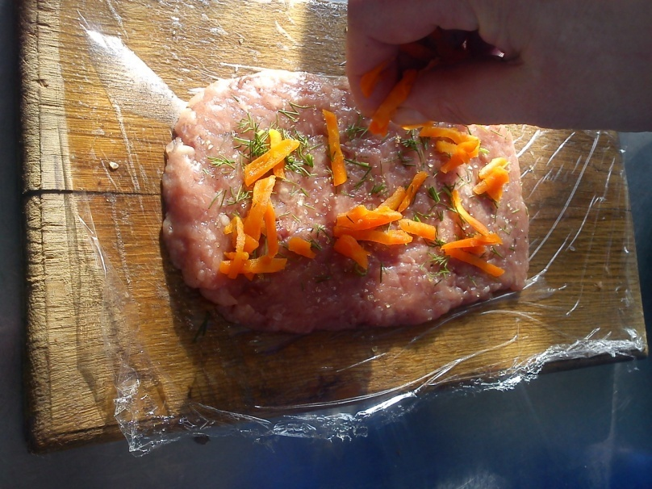
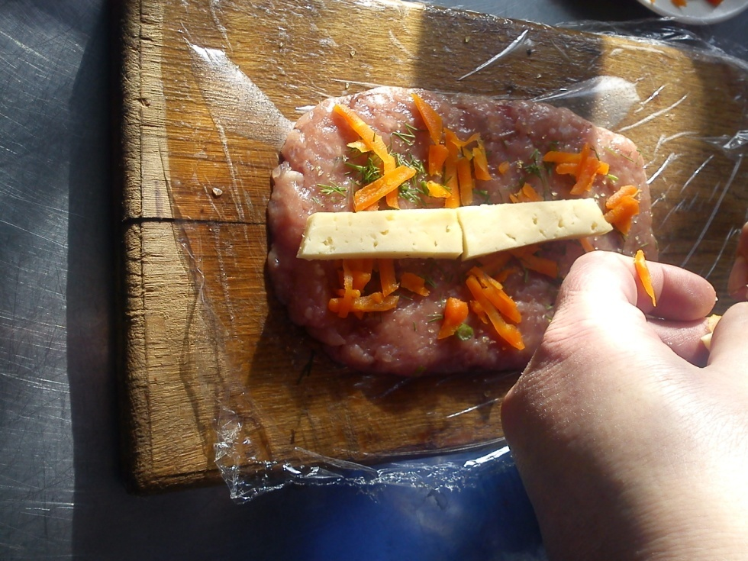
12. Выкладываем начинку слоями.

Slide 14
13. С помощью пищевой пленки, сворачиваем в виде рулета.

Slide 15
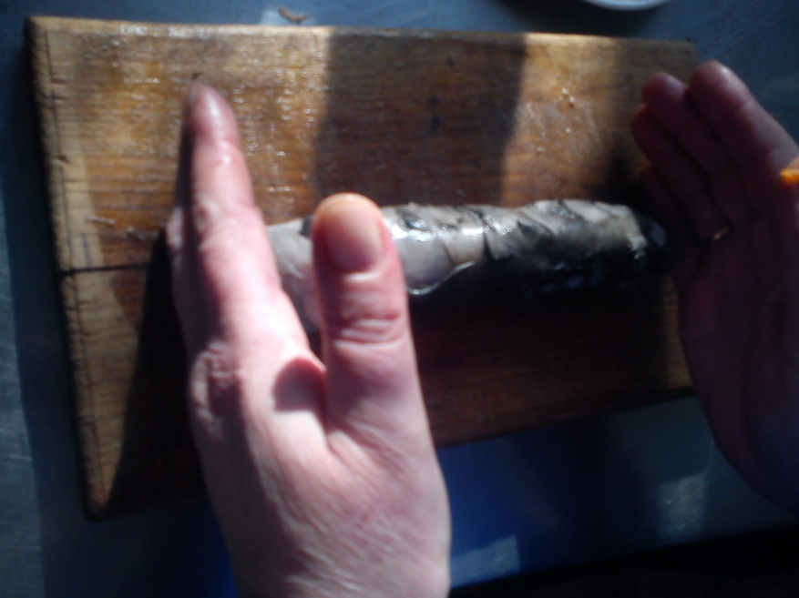
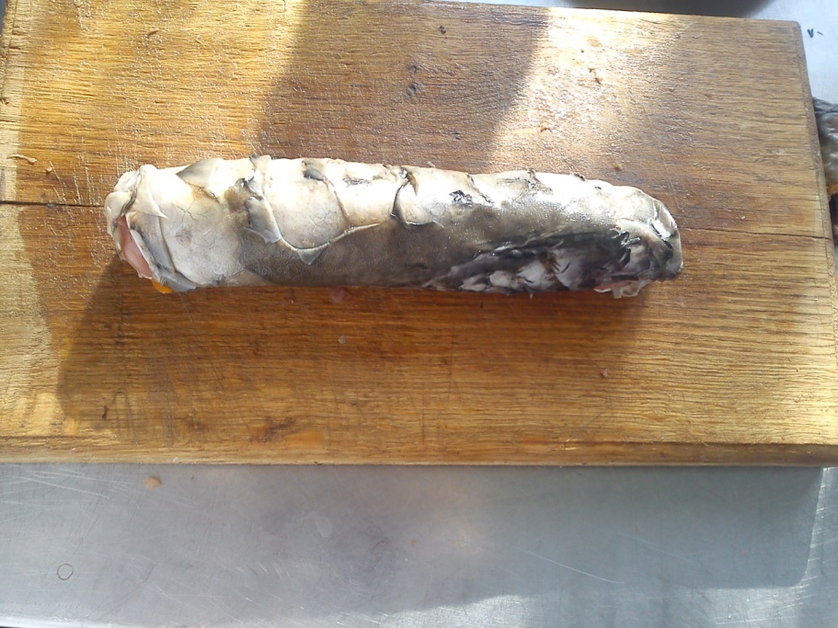
14. Полученный рулет сворачиваем в кожу рыбы.

Slide 16
15. Полученный рулет сворачиваем в пищевую пленку и завязываем с двух сторон ниткой.

Slide 17
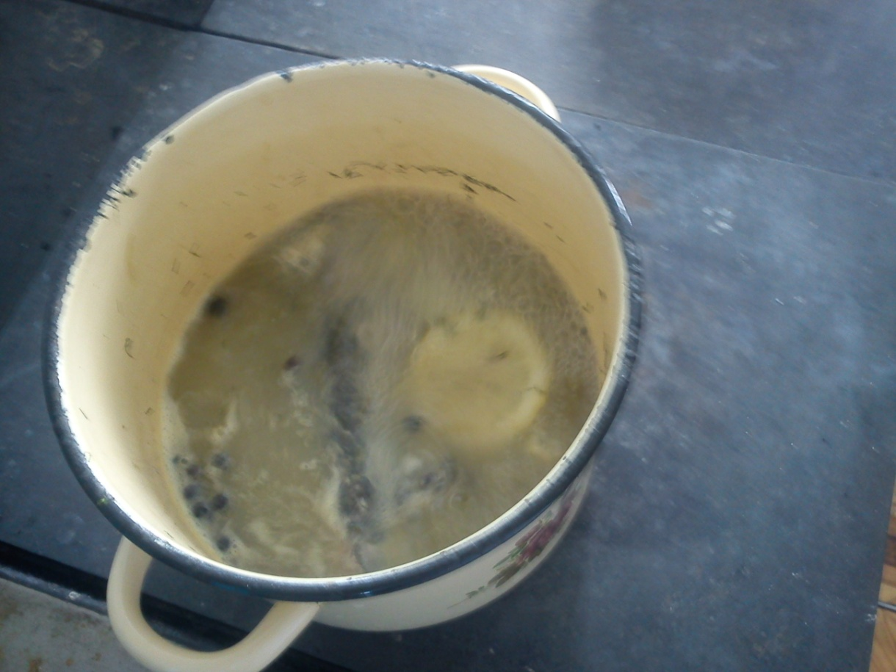
16. Рулет закладываем в кипящий бульон и варим 15 минут.

Slide 18
17. У готового рулета удаляем пищевую пленку.

Slide 19
18. Отпускаем со сложным гарниром.

